Slide 1

Proiectul “Îmbunătățirea Sistemului de Evaluare și Monitorizare a Calității Aerului la nivel național” Cod My SMIS2014+: 139703
REGIUNE | Județ sau Zonă/Municipiu | DESCRIERE ACHIZITII
REGIUNEA SUD-VEST OLTENIA | GORJ/ Municipiul Târgu-Jiu | Amplasare staţie de monitorizare (Trafic) Instalare echipamente prelevare PM10 Instalare echipamente prelevare PM2.5
 | MEHEDINȚI/ Municipiul Drobeta-Turnu Severin | Amplasare staţie de monitorizare (Trafic) Instalare echipamente prelevare PM10
 | OLT/ Municipiul SLATINA | Amplasare staţie de monitorizare (Trafic) Instalare echipamente prelevare PM₁₀

Slide 2
Activitatea A1.1 - Analiza privind situaţia actuală a monitorizării calităţii aerului la nivel naţional şi identificarea amplasamentelor unor puncte suplimentare de prelevare pentru măsurări fixe (noi staţii de monitorizare/ staţii existente în RNMCA)
Municipiul Drobeta Turnu Severin
      Amplasare staţie de monitorizare (Fond urban)
      Instalare echipamente prelevare PM10

Slide 3
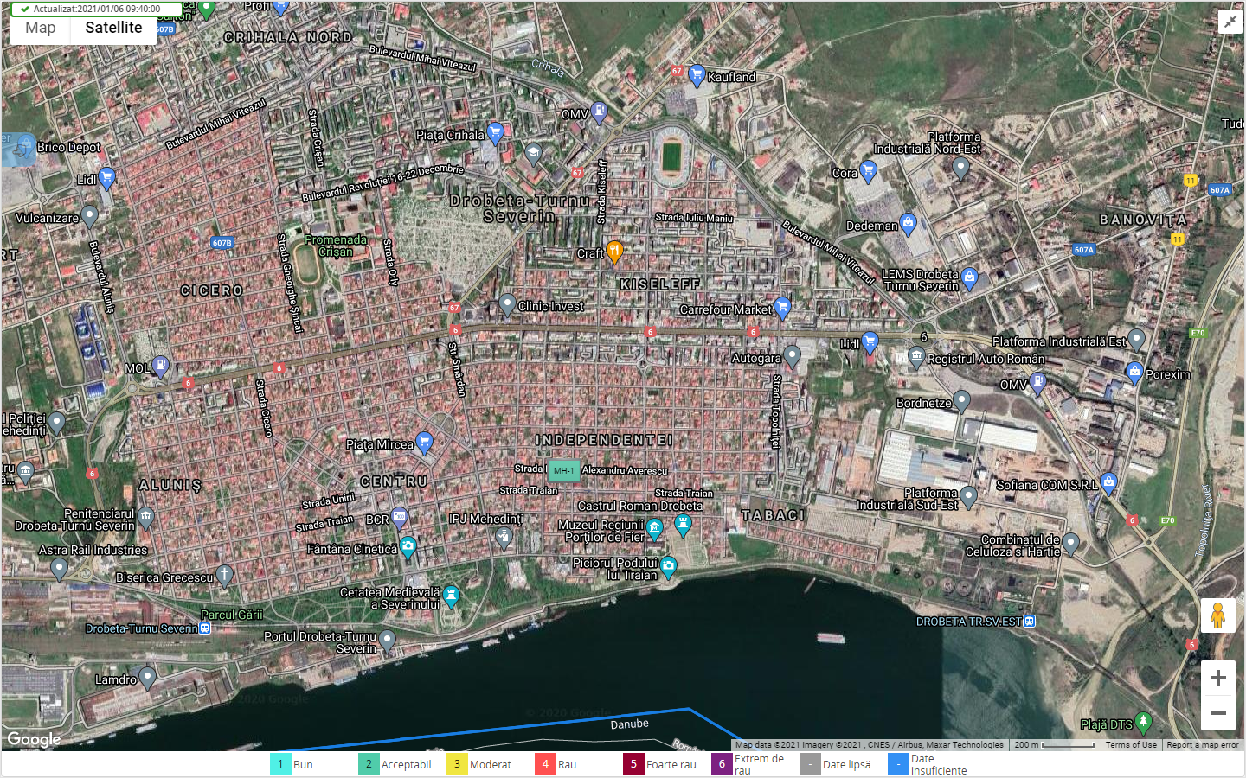
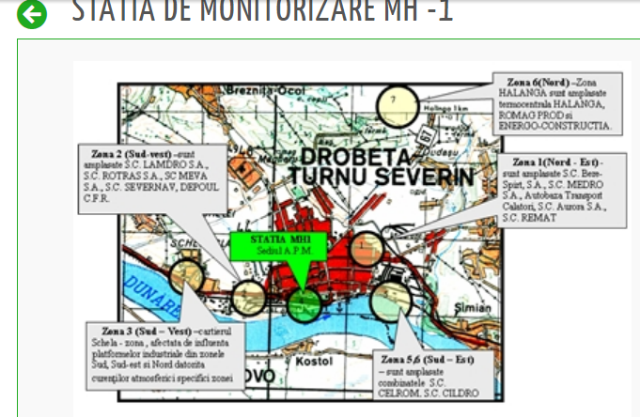
SITUAȚIE EXISTENTĂ
MH-1 str. Băile Romane nr.3, Dr. Tr. Severin
- stație industrială în arie urbană, amplasata în vecinătatea sediului A.P.M. Mehedinți și a fluviului Dunărea
DROBETA TURNU SEVERIN

Slide 4
DEFINIȚII
LEGEA nr. 104 din 15 iunie 2011 privind calitatea aerului înconjurător
Art. 3, li u) amplasamente de fond urban - locurile din zonele urbane în care nivelurile sunt reprezentative pentru expunerea, în general, a populaţiei urbane.
Observație: zona urbană este definită în Eionet - Data DictionaryVocabulary: AQD - Area Classification (http://dd.eionet.europa.eu/vocabulary/aq/areaclassification/view)
Urban - Continuously built-up urban area meaning complete (or at least highly predominant) building-up of the street front side by buildings with at least two floors or large detached buildings with at least two floors.
With the exception of city parks, the built-up area is not mixed with non-urbanised areas.
Aria urbană este definită ca fiind zona urbană construită continuu, ceea ce înseamnă construirea completă (sau cel puțin extrem de predominantă) a frontului clădirilor cu cel puțin două etaje sau clădiri mari detașate cu cel puțin două etaje.
Cu excepția parcurilor urbane, zona construită nu este amestecată cu zonele neurbanizate.

Slide 5
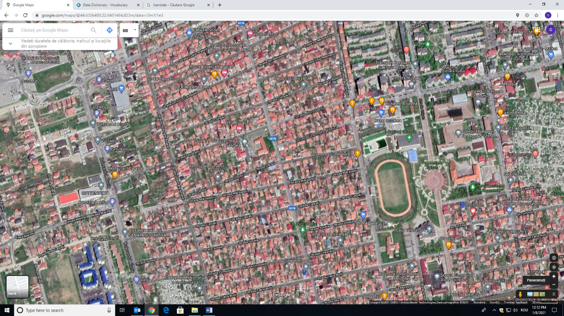
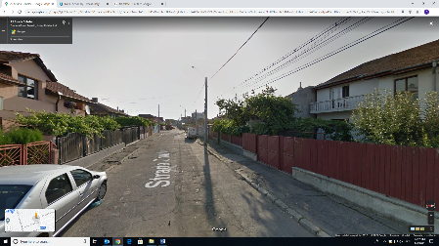
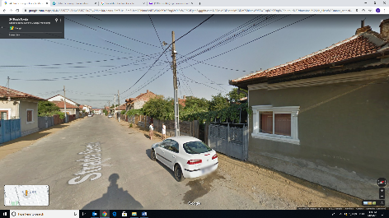
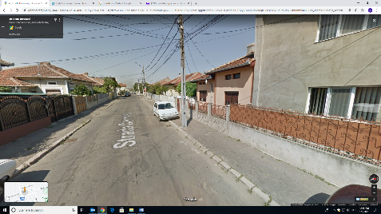
Suburban - Largely built-up urban area. ‘Largely built-up’ means contiguous settlement of detached buildings of any size with a building density less than for ‘continuously built-up’ area. The built-up area is mixed with non-urbanised areas (e.g. agricultural, lakes, woods). It must also be noted that ‘suburban’ as defined here has a different meaning than in every day English i.e. ‘an outlying part of a city or town’ suggesting that a suburban area is always associated to an urban area. In our context, a suburban area can be suburban on its own without any urban part.
Zona urbană în mare parte construită. „În mare parte construit” înseamnă așezarea contiguă a clădirilor desprinse de orice dimensiune cu o densitate a clădirii mai mică decât pentru zona „construită continuu”. Zona construită este amestecată cu zonele neurbanizate (de exemplu, agricole, lacuri, păduri). De asemenea, trebuie remarcat faptul că „suburban”, așa cum este definit aici, are o semnificație diferită decât în ​​limba engleză de zi cu zi, adică „o parte periferică a unui oraș sau oraș”, sugerând că o zonă suburbană este întotdeauna asociată unei zone urbane. În contextul nostru, o zonă suburbană poate fi suburbană singură fără nicio parte urbană.

Slide 6
CRITERII DE APMPLASARE
Legea 104/2011
ANEXA Nr. 5: EVALUAREA calităţii aerului înconjurător şi amplasarea punctelor de prelevare
A.2.Amplasarea la macroscară a punctelor de prelevare
1.Protecţia sănătăţii umane
b) în general, punctele de prelevare se amplasează astfel încât să se evite măsurarea unor micromedii din imediata vecinătate. Un punct de prelevare se amplasează astfel încât să fie reprezentativ pentru calitatea aerului pentru un segment de stradă cu o lungime egală sau mai mare de 100 m, în cazul staţiilor de trafic, pentru o arie egală sau mai mare de 250 m x 250 m, în cazul staţiilor de tip industrial, şi de câţiva km2 , în cazul staţiilor de fond urban.
c) Staţiile de fond urban sunt amplasate astfel încât nivelul de poluare să fie influenţat de contribuţiile integrate ale tuturor surselor din direcţia opusă vântului. Nivelul de poluare nu trebuie să fie dominat de o sursă unică, cu excepţia cazului în care o astfel de situaţie este tipică pentru o zonă urbană mai mare. Punctele de prelevare trebuie să fie reprezentative pentru evaluarea calităţii aerului pe o arie de mai mulţi km2 .

Slide 7
SURSE DATE ȘI INFORMAȚII
Site www.calitate aer.ro
Imagini google maps
Inventare emisii
Site APM Mehedinți
Raportarea datelor de calitate a aerului în conformitate cu prevederile Deciziei 2011/850/EU, flux de date E1b “Information on primary validated assessment data –modelled”. http://cdr.eionet.europa.eu/ro/eu/aqd/e1b/envx3ht3g/

Slide 8
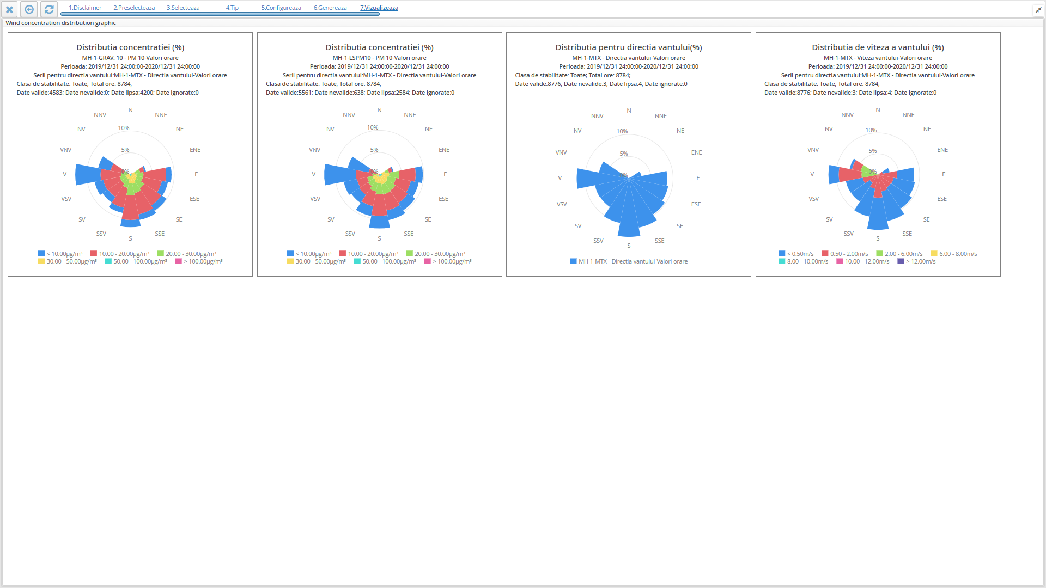
Mențiune: aria de reprezentativitate a stației MH-1 este de 1-5 km2.
Câteva aspecte sunt prezentate în mod succint:
Direcția vântului, an calendaristic 2020
Rezultatele măsurărilor PM10 gravimetric.
Evoluția concentrațiilor medii anuale și a nr. depășiri perioada 2015 - 2020
Metoda de referință
Automat
DROBETA TURNU SEVERIN
Zona Mehedinți este încadrată în regim evaluare B pentru PM (PM10 și PM2,5), conform Ord. nr. 36/2016.
A fost depășit PSE pentru mai mult de trei ani.

Slide 9
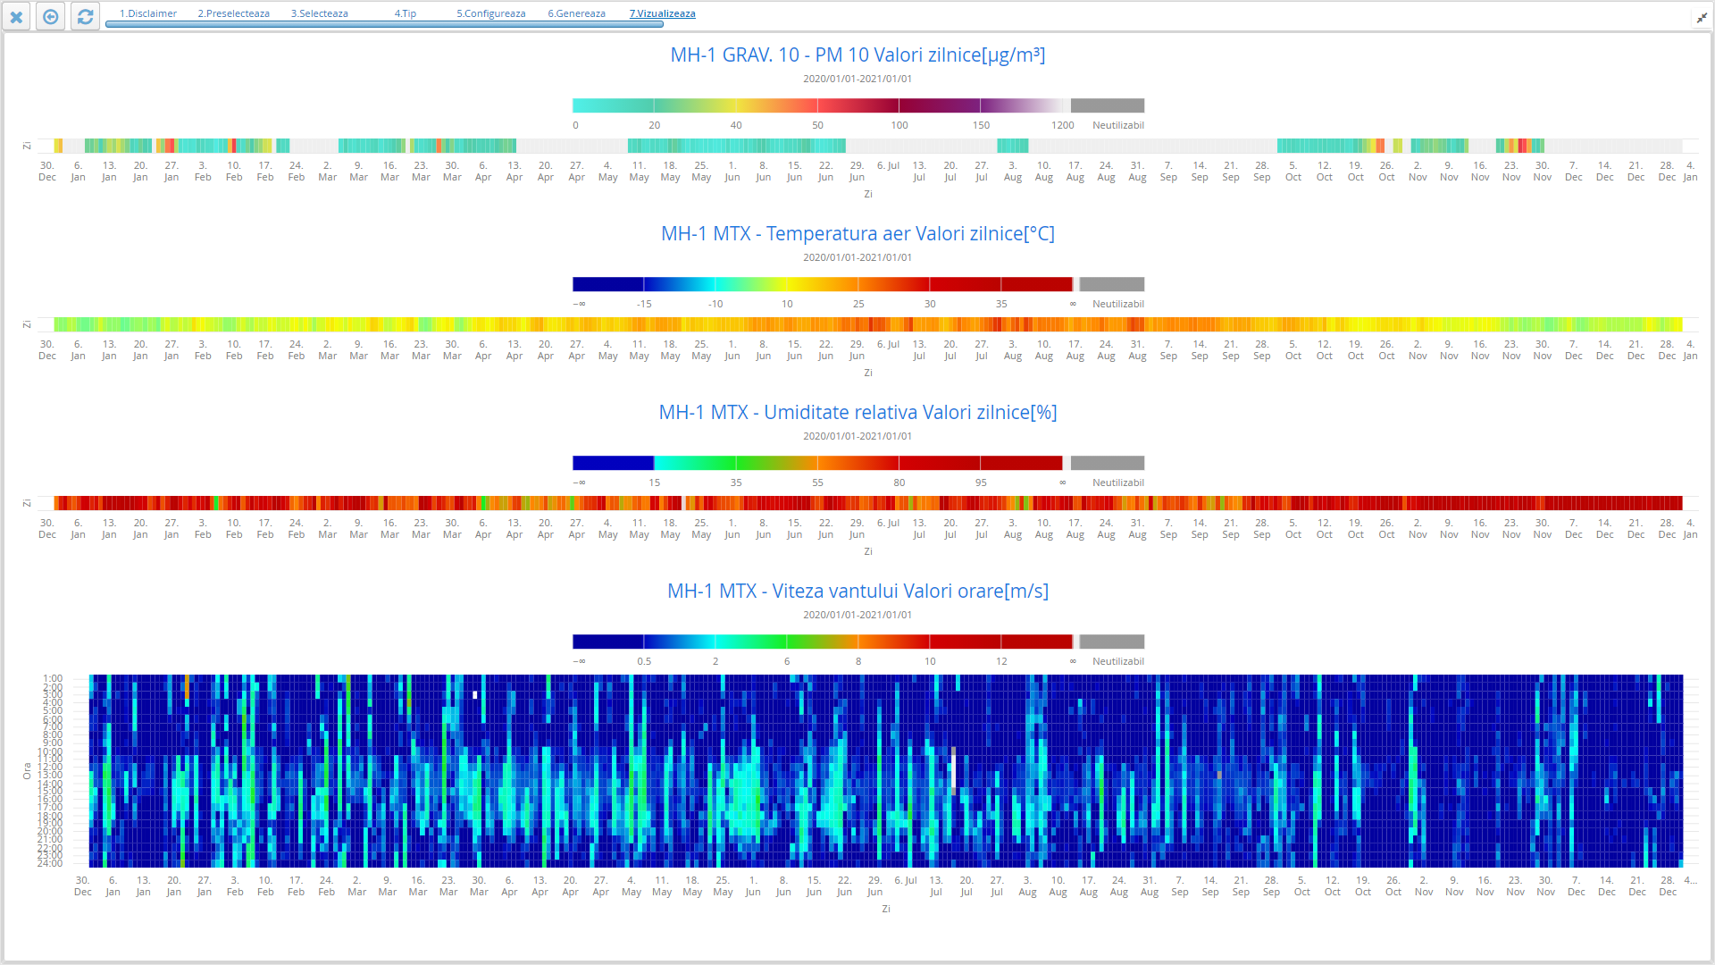

Slide 10
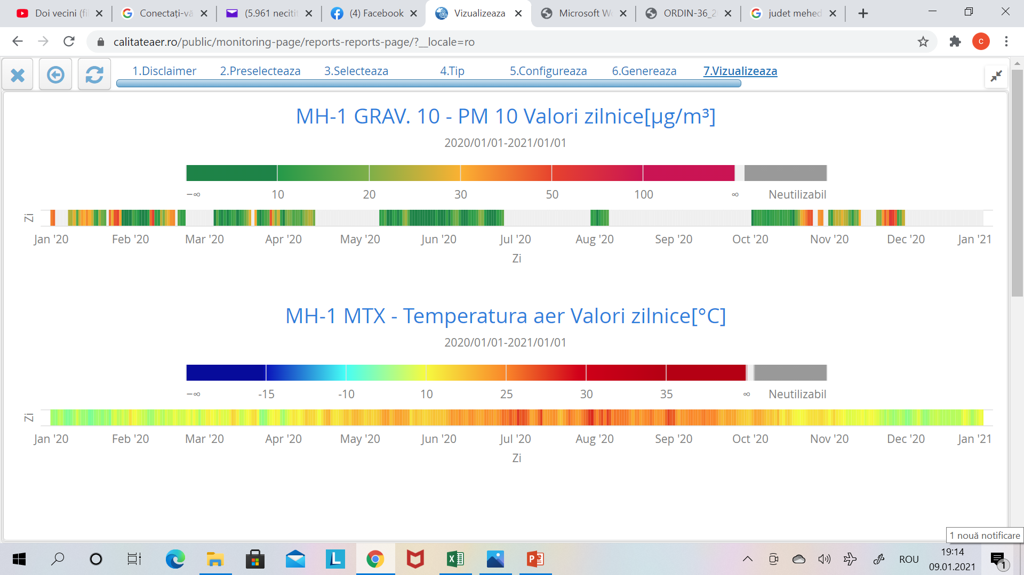
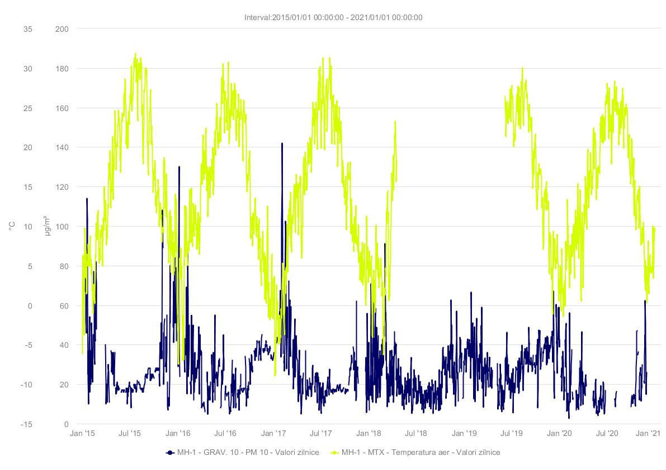

Slide 11
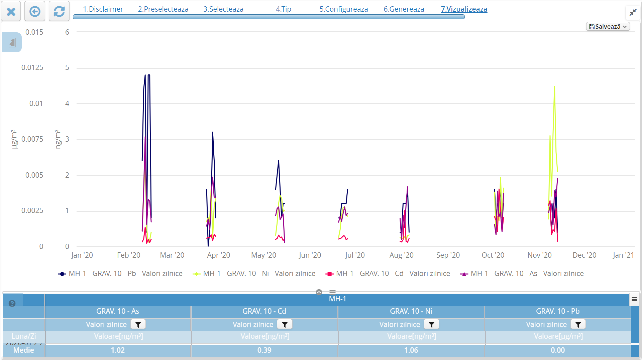
REZULTATE DETERMINĂRI METALE GRELE 2015 - 2020
An | MH-1
 | GRAV. 10 - As | GRAV. 10 - Cd | GRAV. 10 - Ni | GRAV. 10 - Pb
 | Valoare [ng/m³] | Valoare [ng/m³] | Valoare [ng/m³] | Valoare [µg/m³]
2015 |  |  |  | 0,0061
2016 |  |  |  | 0,0070
2017 | 0,1800 | 0,2345 | 3,3544 | 0,0054
2018 |  | 0,2037 | 3,3039 | 0,0050
2019 |  |  |  | 0,0043
2020 | 1,02 | 0,39 | 1,06 | 0,00369
PROGRAM MĂSURĂRI INDICATIVE 2020

Slide 12
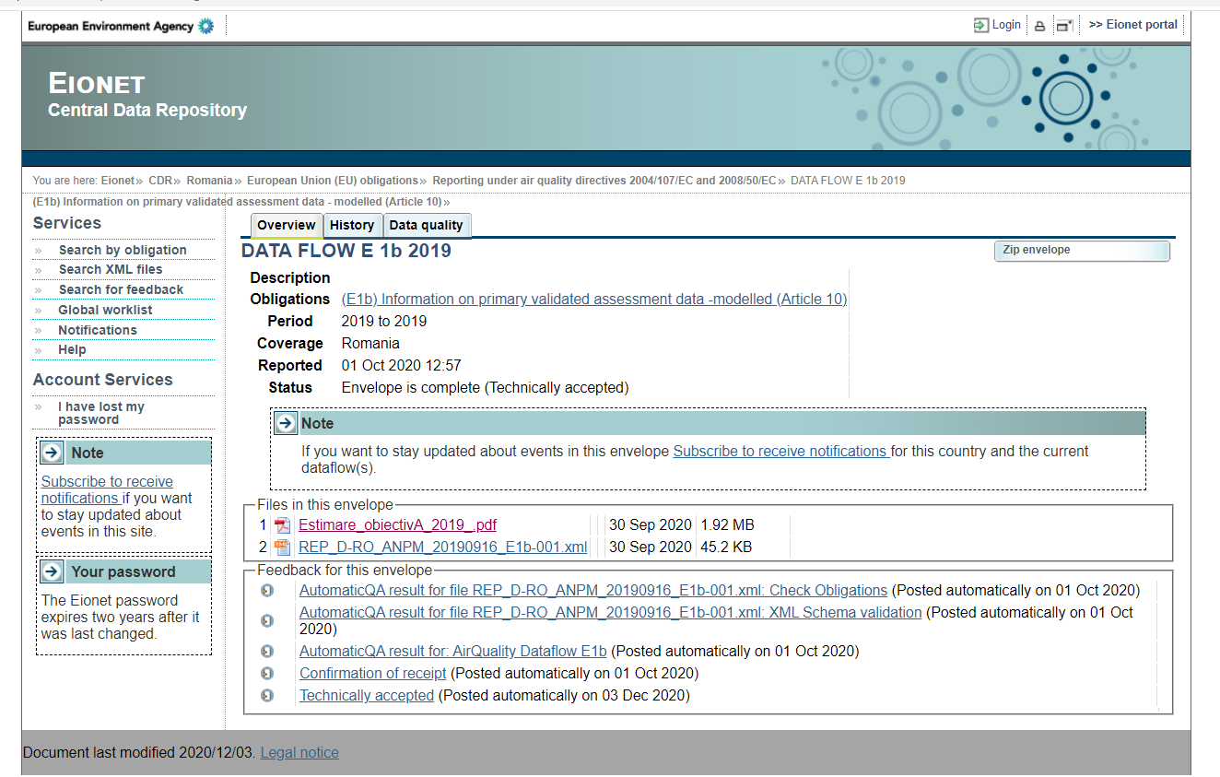
ESTIMARE OBIECTIVĂ PENTRU B(a)P, an 2019

Slide 13
Propunere A.N.P.M pentru amplasare stație de fond
Drobeta Turnu Severin

Slide 14
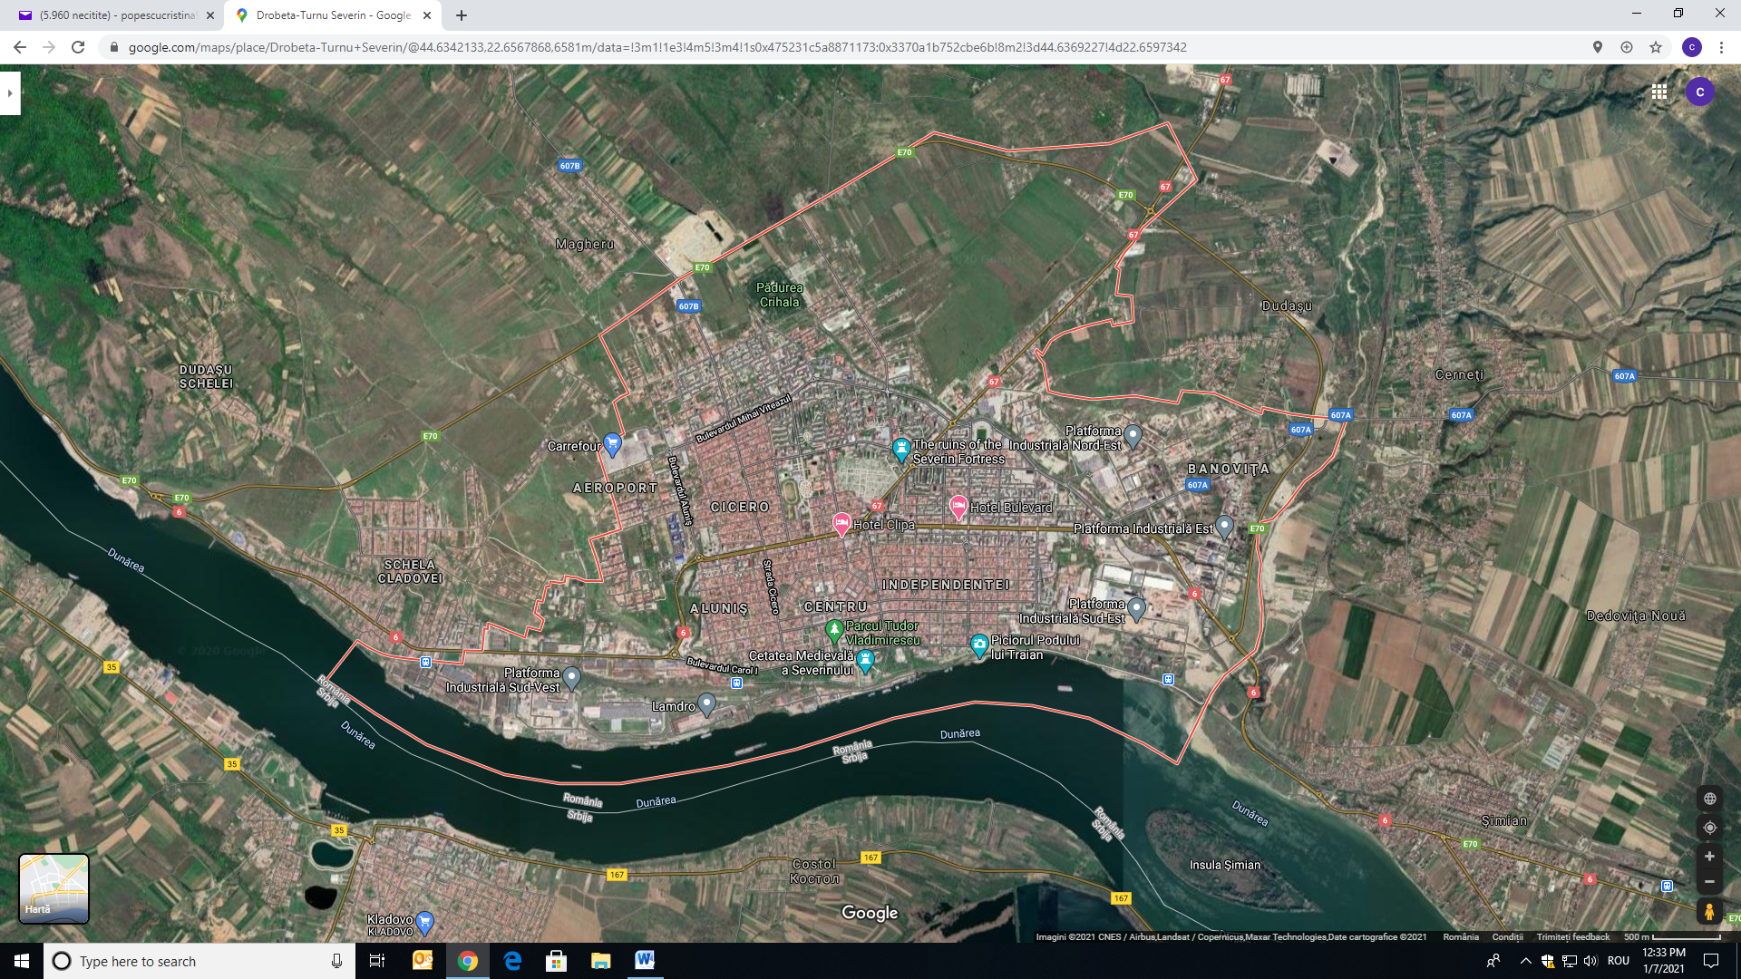
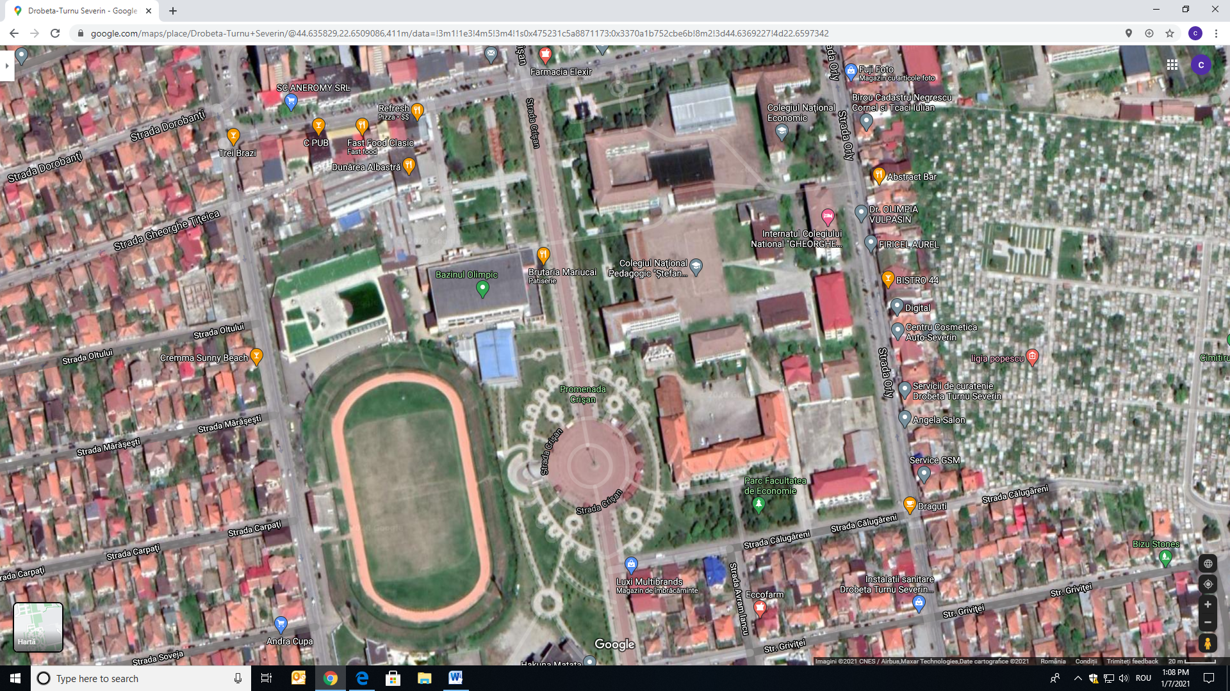
PROPUNERI DE AMPLASARE – trei zone
Zona promenada Crișan
În zona Parc strada Crișani 50 sau vis a vis Parc Aleea Castanilor
În zona Parcul Tineretului
Aria din partea de vest a municipiului delimitată de arterele: strada Gheorghe Șincai (E) – B-dul Mihai Viteazul (N) – B-dul Aluniș (V) – B-dul Tudor Vladimirescu (S) are caracteristicile unei arii suburbane, conform definițiilor Eionet. Din acest motiv nu este luată în considerare la formularea propunerilor pentru fond urban.
3
2
1
Zona promenada Crișan
În aria cuprinsă între strada Călugăreni (la S), strada Orly (la E), strada Crișan (la V), B-dul Revoluției 16-22 Decembrie (la N)
varianta 1. parc Facultatea de economie
varianta 2. parc Obelisc

Slide 15
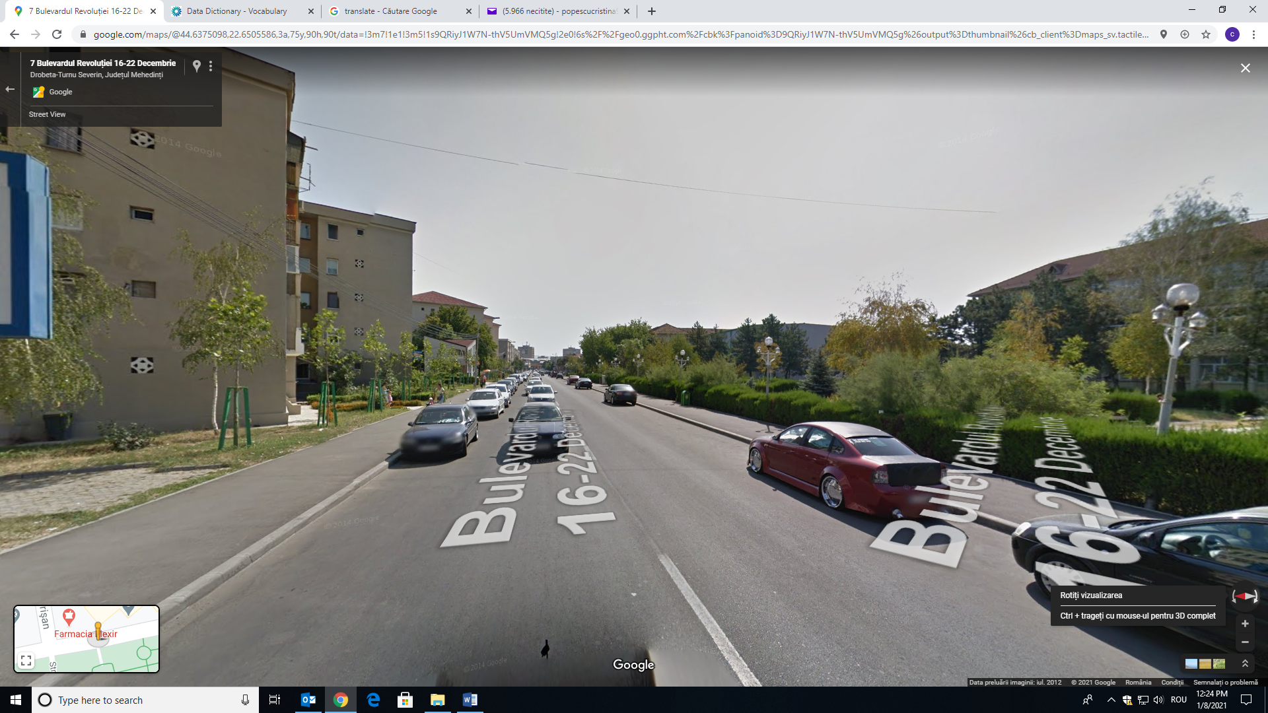
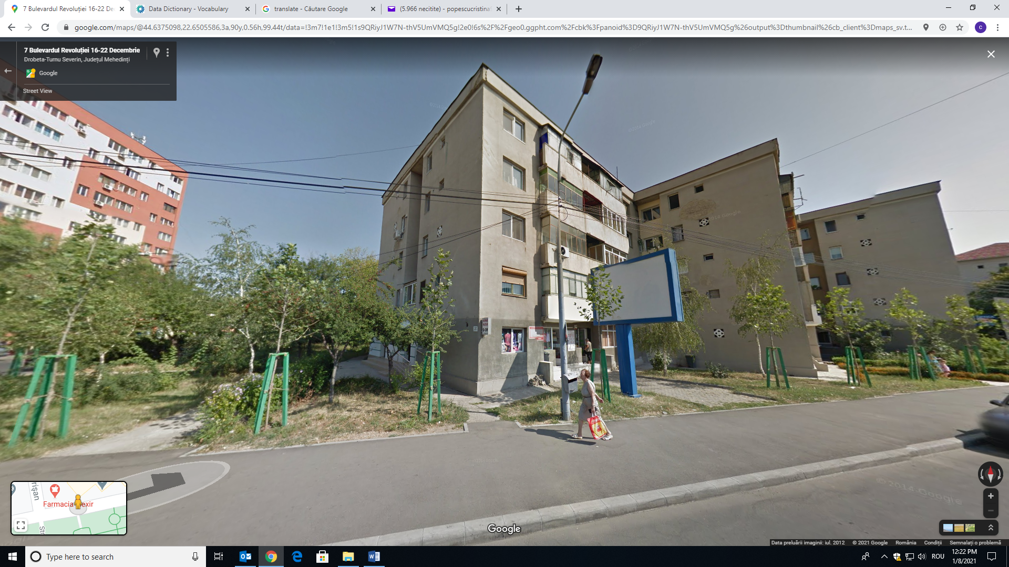
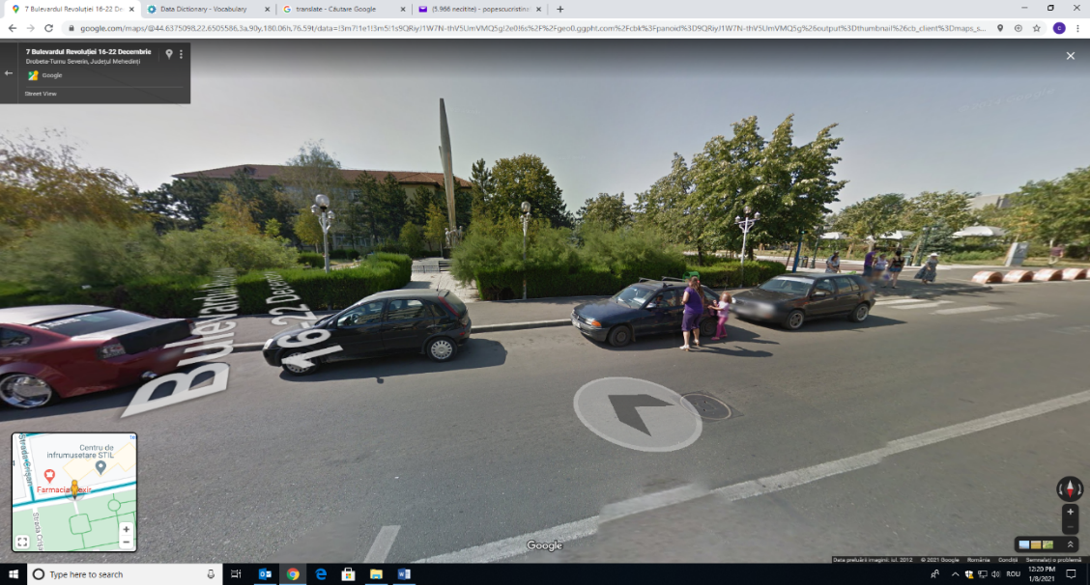
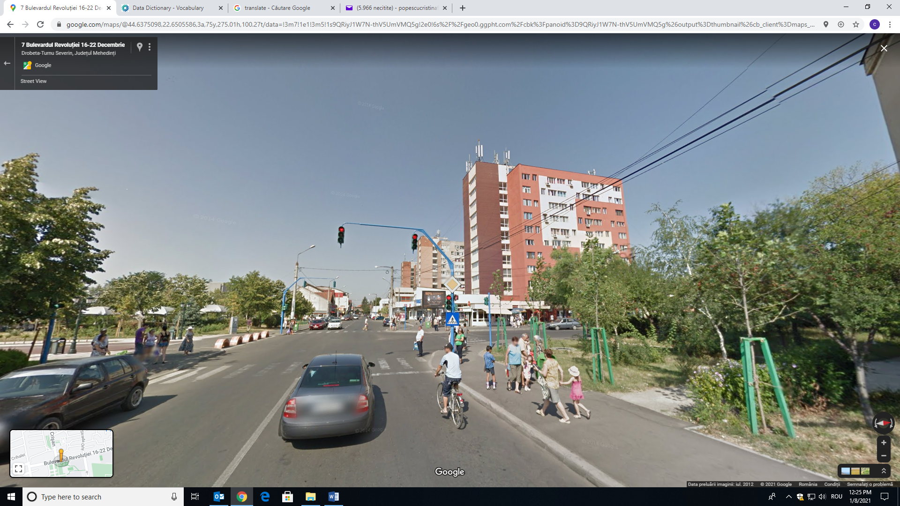
Zona promenada Crișan
- varianta 1. parc Facultatea de Economie
- varianta 2. parc Obelisc

Slide 16
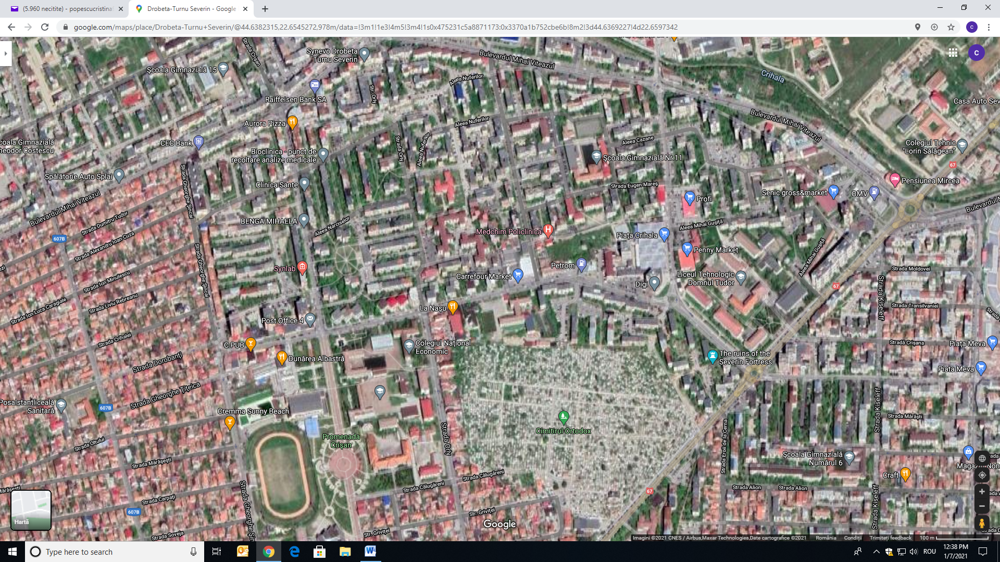
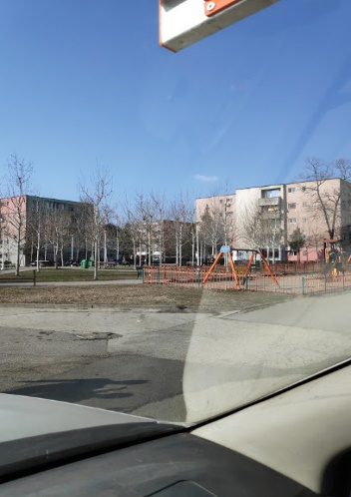
2. În zona Parc strada Crișani 50 sau vizavi Parc Aleea Castanilor
În zona Parc strada Crișani 50

Slide 17
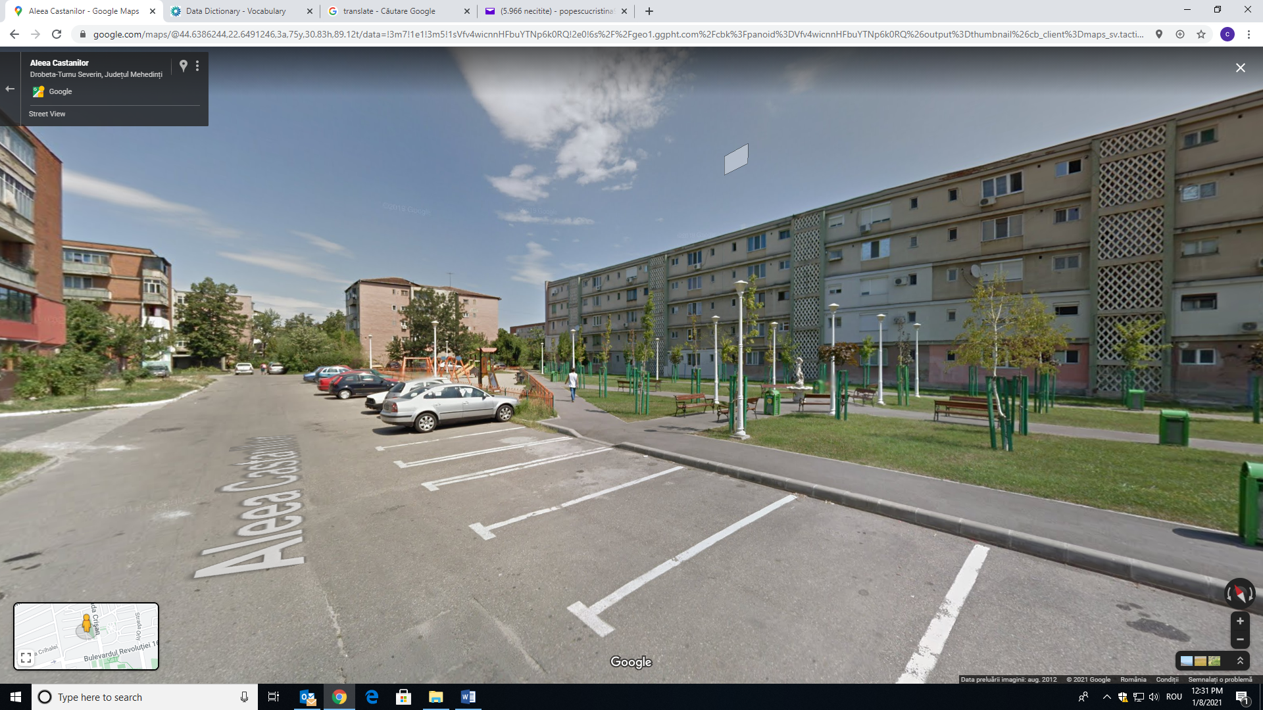
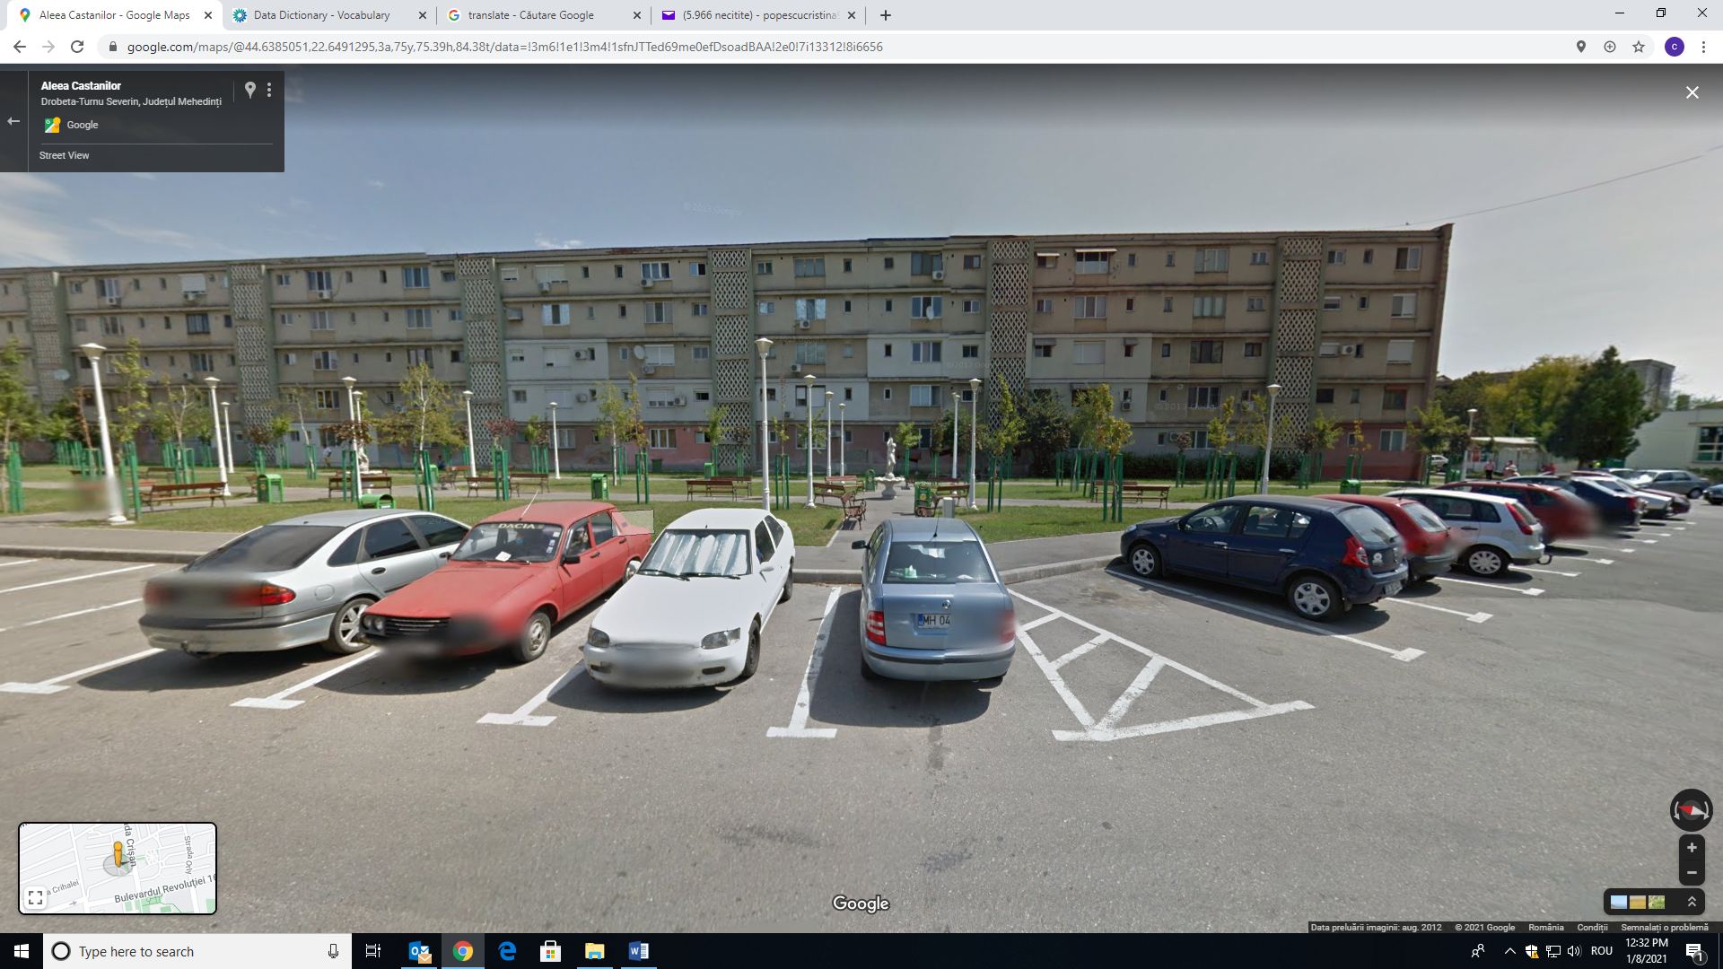
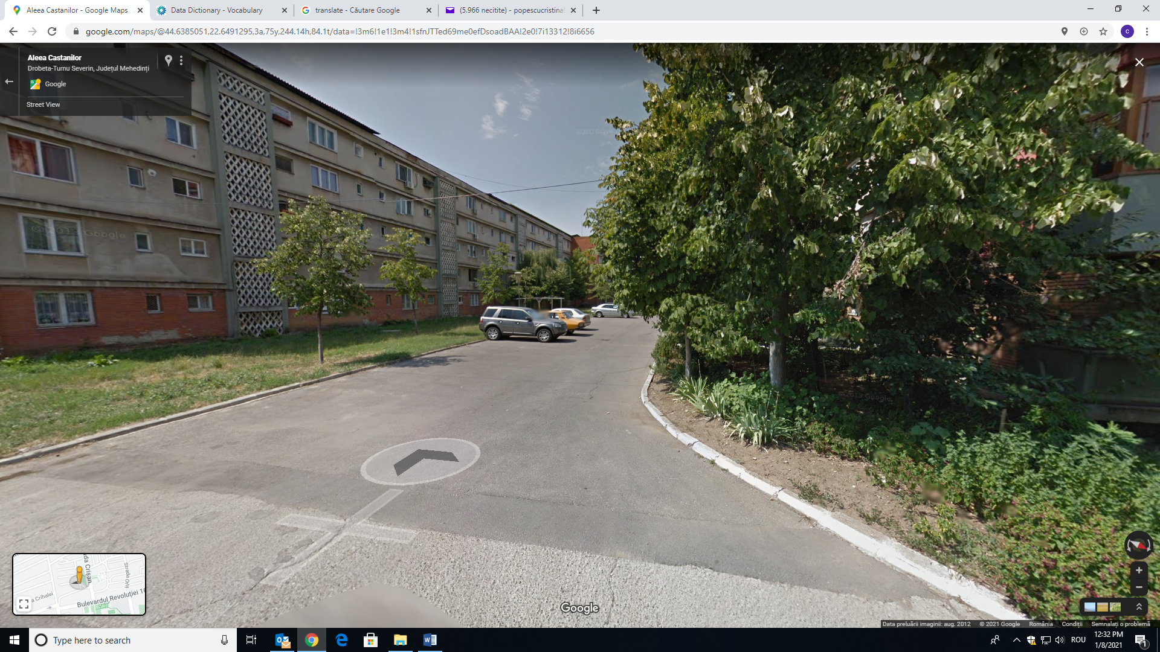
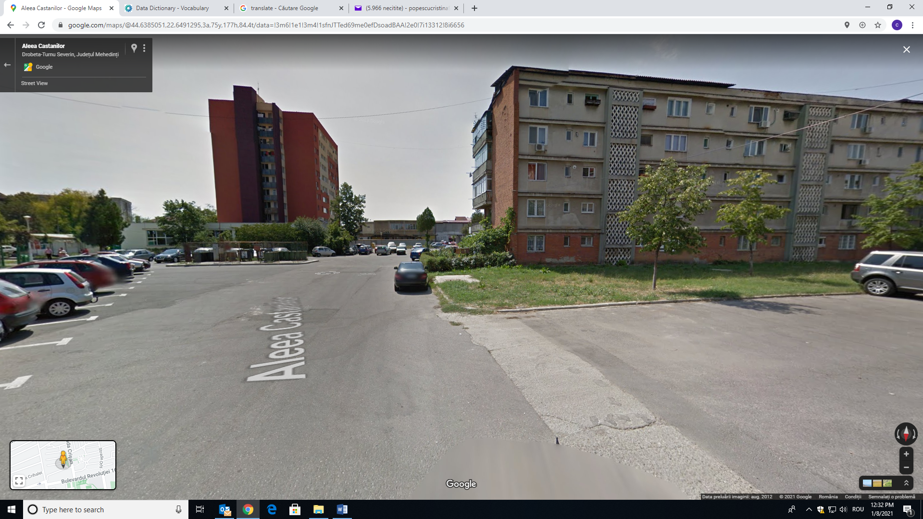
2. Parc Aleea Castanilor

Slide 18
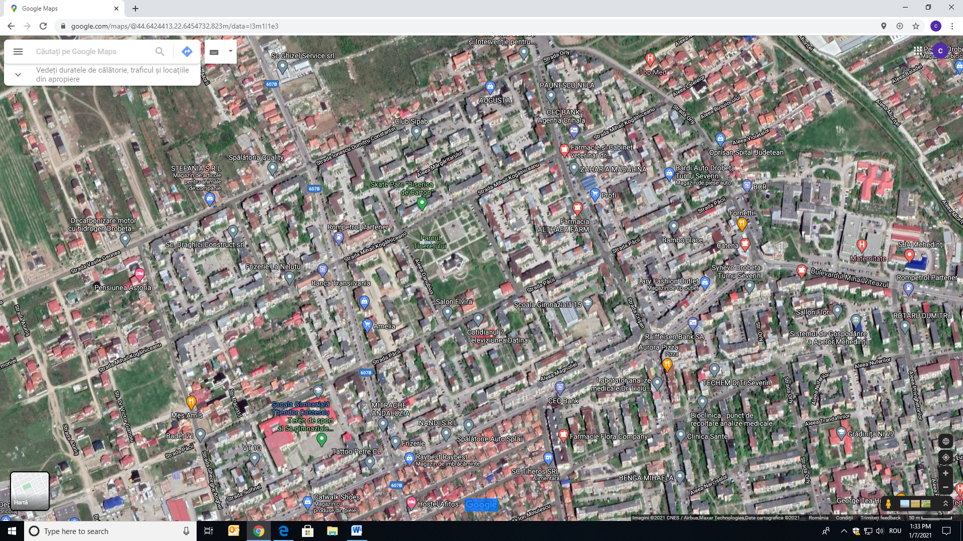
3. Zona Parcul Tineretului
În aria cuprinsă între Bdul. Mihai Viteazul (la S), strada Crișan (la E), strada Cicero (la V), strada Ionescu Dumitru Constantin (la N)

Slide 19
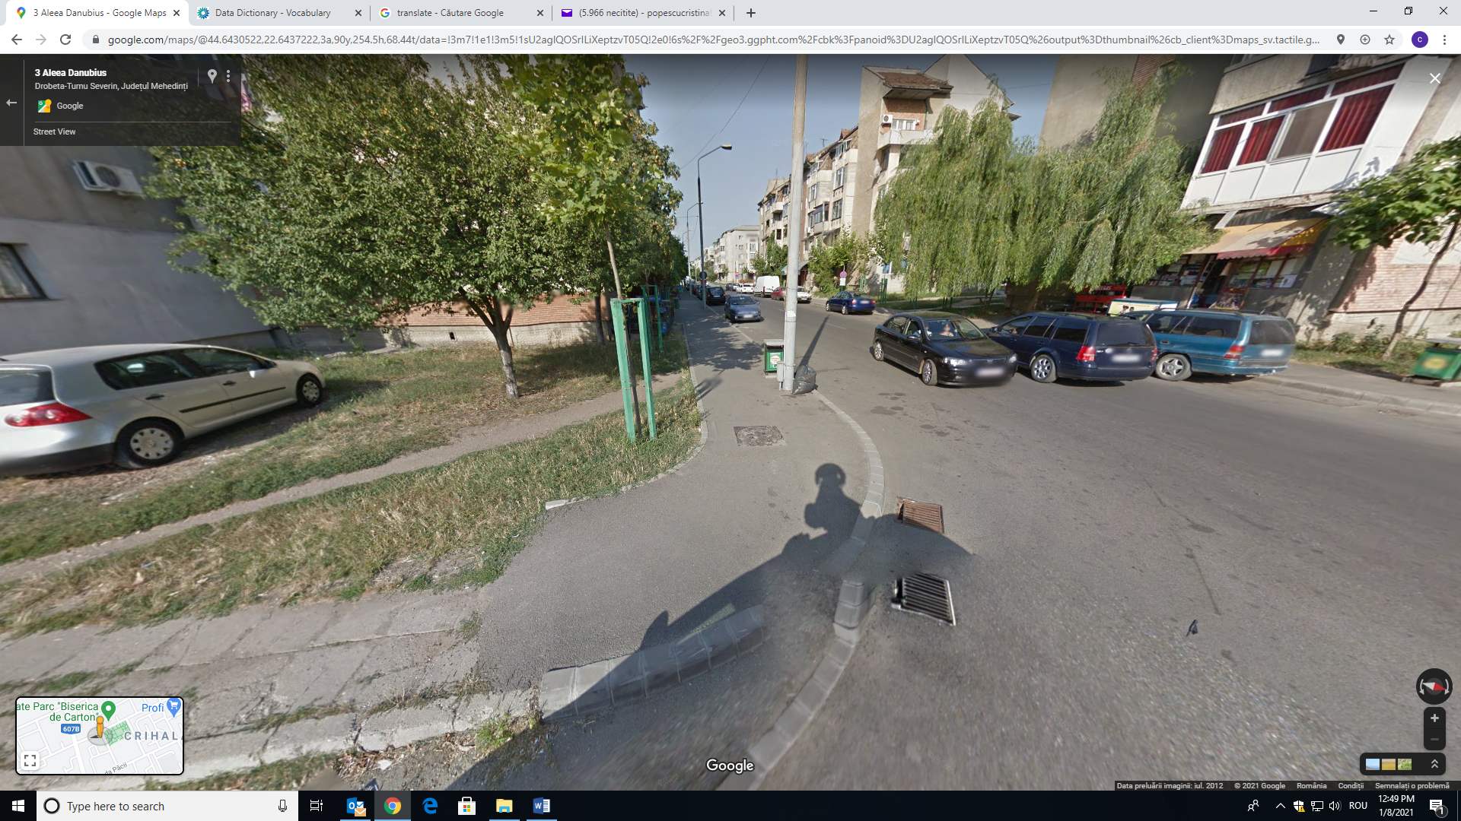
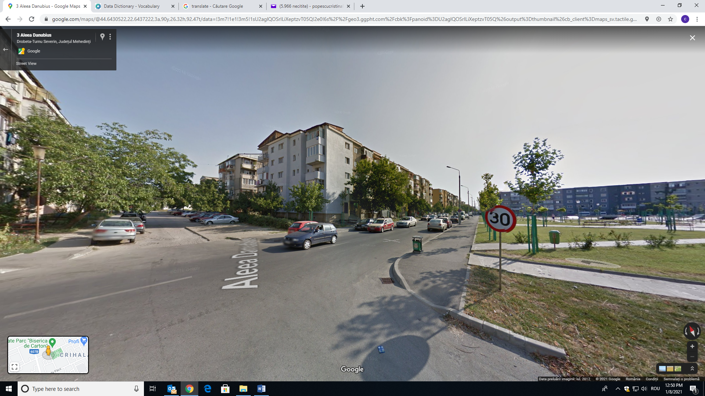
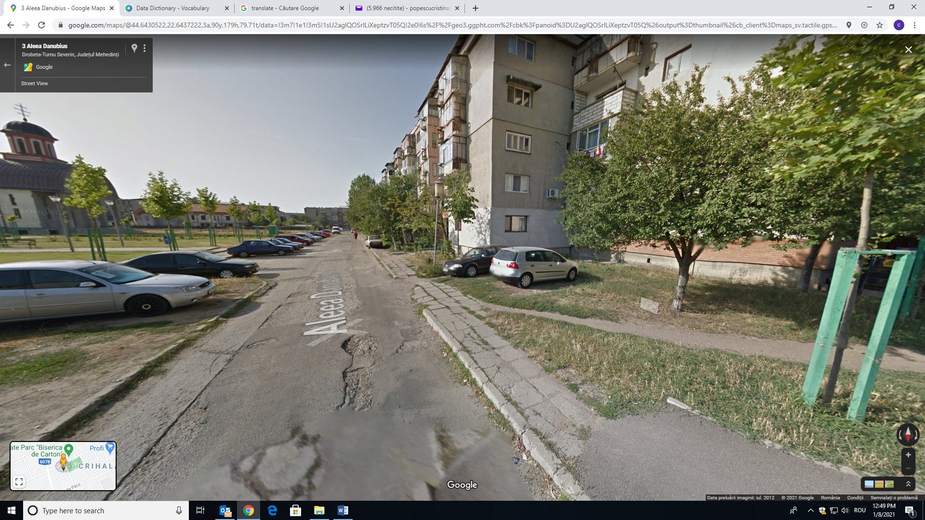
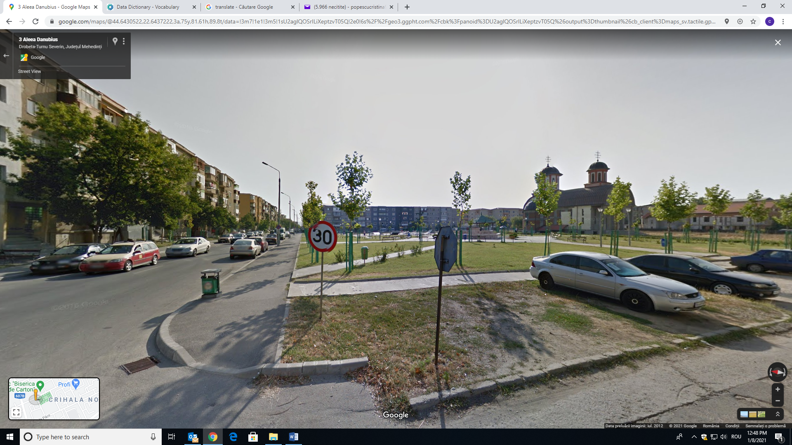

Proiect cofinanțat din Fondul European de Dezvoltare Regională prin
Programul Operațional Infrastructură Mare 2014-2020

